Slide 1


Оспанова Бота Болатқызы
Алматы облысы
Ескелді ауданы
Мелькомбинат негізгі орта мектебі

Slide 2


Сабақтың тақырыбы: Құрсақта даму. Ұрықтық дамудың алғашқы кезеңдері. Ұрықтың қалыптасуы мен дамуы
Бөлім: Өсу мен даму
Оқу мақсаты:
Эмбрион мен ұрықтың дамуын салыстыру

Slide 3
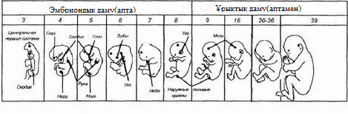
Адамның құрсақта дамуында шартты түрде үш кезең бөлінеді:
1. Имплантация кезеңі ұрықтандыру сәтінен бастап 2 аптаға дейін созылады. Ұрықтанған екі жыныс жасушаларынан зигота пайда болады(6-7-ші күні имплантация жүреді). Зигота жатыр түтігініде бөлшектене бастайды да, жатырға түсіп, оның қабырғасына бекиді. Соның нәтижесінде ұрық түзіліпі, оның аналық жатырындағы тіршілігін қамтамассыз ететін қосымша құрам бөліктер дамиды.
2. Эмбрионалды кезең Жүктіліктің 3-ші және 10-12-ші аптасына созылады. Бұл кезеңде болашақ сәбидің барлық маңызды органдары мен жүйелерінің ұрықтары қалыптасады, дененің, бастың, аяқ-қолдың қалыптасуы жүреді.
3. Ұрық кезеңі(фитальді) жүктіліктің 3-айынан басталады және баланың тууымен аяқталады. Ұрықтың қоректенуі мен зат алмасуы плацента арқылы жүзеге асырылады. Ұрықтың тез өсуі, ұлпалардың қалыптасуы, мүшелер мен олардың ұрықтарынан жүйелердің дамуы, туғаннан кейін ана мен бала құрсағындағы ұрықтың өмірін қамтамасыз ететін жаңа функционалдық жүйелердің қалыптасуы мен қалыптасуы орын алады.

Slide 4
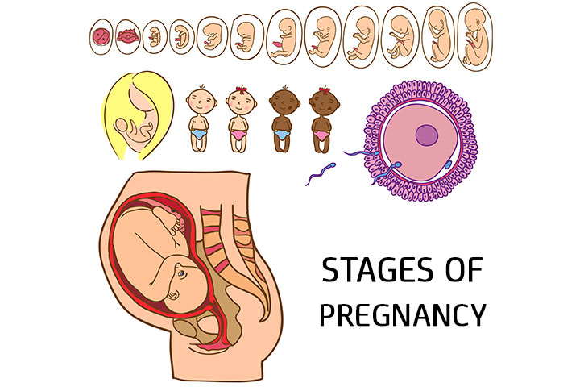
Жүктілік (pregnancy) – әйел адамның ағзасында жүретін ұрықтану мен ұрықтың дамуына байланысты физиологиялық процесс.
Орташа есептегенде 280 тәулік.

Slide 5
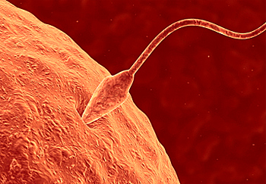
Ұрықтану (зачатие) -
Гаплоидты жасушалардың (жұмыртқа жасуша мен сперматозоидтар) қосылуы, нәтижесінде зигота түзіледі.

Slide 6
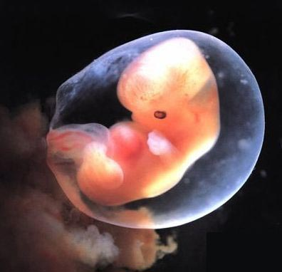
ЭМБРИОН – ана ішінде дамитын ағза.
Адам эмбрионының мәртебесі 3 аптадан бастап сақталады, жүктіліктің 8-9 аптасына дейін жүреді .

Slide 7
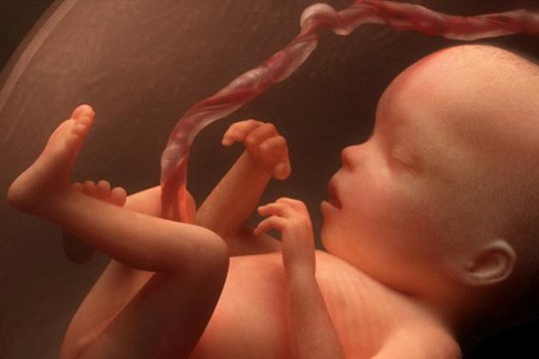
Ұрық - жүктіліктің 9-шы жұмасынан
туылған кезге дейінгі ағза.
Бұл кезең басқаша – фетальді кезең деп атайды.

Slide 8
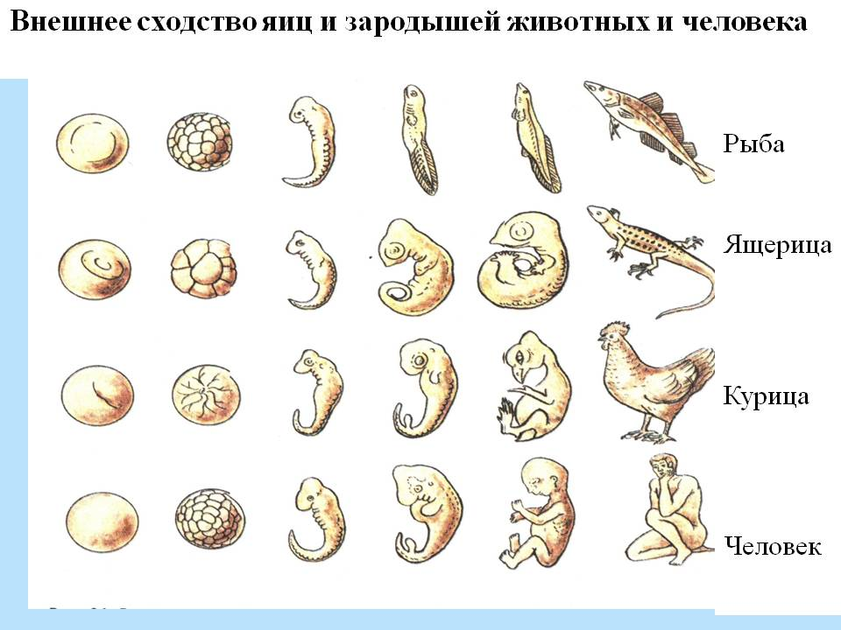

Slide 9
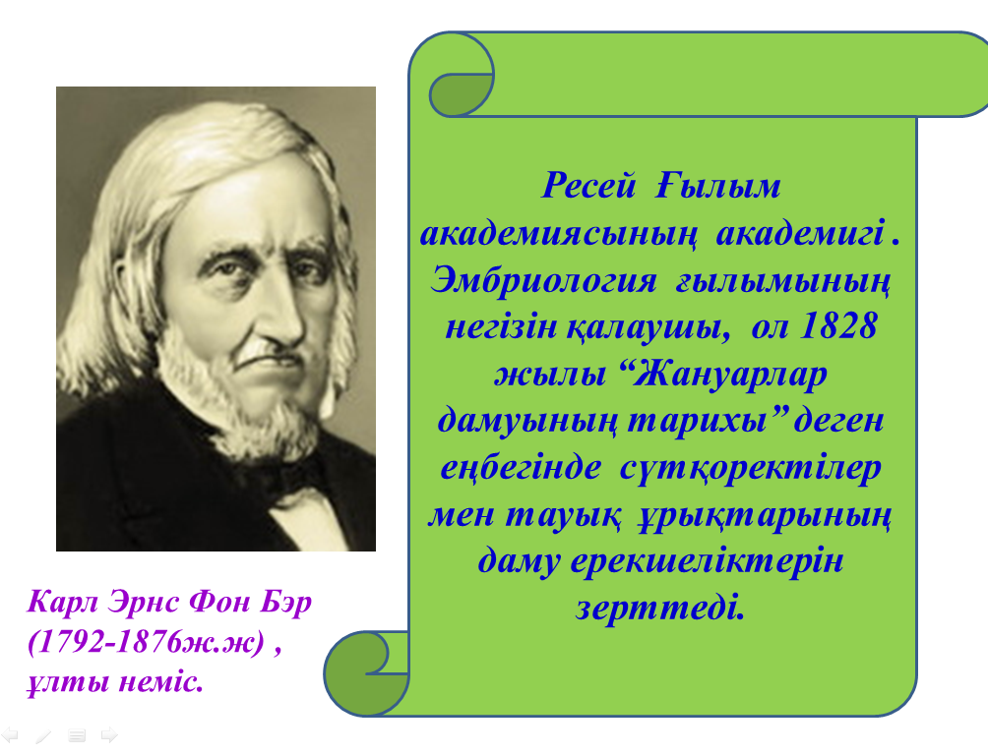

Slide 10

Тапсырма 1. Ақпарат көздерін зерттеп, кестені толтыр .
Кезең | Апта | Үдерістер
Бастапқы кезең (иплантация кезеңі)
Эмбриондық кезең
Нәрестелік (фетальді) кезең
Бағалау критерийлері:
- даму кезеңдерін атайды;
- эмбрион мен ұрықтың даму кезеңдерінде болатын процестерді сипаттайды;
- эмбрион мен ұрықтың морфологиялық айырмашылықтарын көрсетеді.

Slide 11
Үй жұмысы
https://www.youtube.com/watch?v=SSiYAlmmaZI
https://www.youtube.com/watch?v=uq1dquPcSag / https://www.youtube.com/watch?v=E4FKnTLdmXw
Ғаламторды пайдалана отырып эссе жазып келу

Slide 12
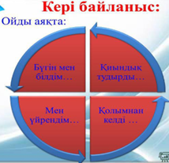

Slide 13

Назарларыңызға рахмет!

